Slide 1
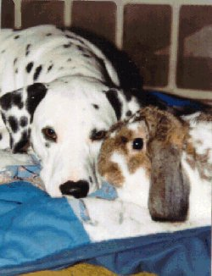
Davranış
b- Sosyal davranış:
Vahşi kolonilerde dişiler erkeklerden çoktur
Her dişi tavşan yavrulara saldırabilir
Erkekler devreye girer ve dişiyi yatıştırır
Yetişkin erkekler genç erkekleri kastre etmeye (kısırlaştırmaya) çalışırlar
Yetişkin erkekler ayrı kafeslere
Cinsel olgunluk öncesi erkekler
birlikte tutulabilir
Yer dar ise dişiler yavrulara
karşı saldırgandır
Yavrusuz dişiler 0.5 m²/tavşan

Slide 2
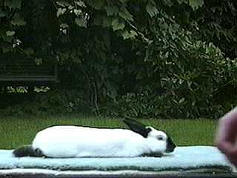
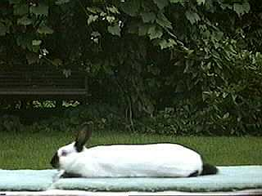
Davranış
c- Seksüel davranış:
Dişilerde ovulasyon çiftleşme sonucu olur
Dişi tavşan erkek tavşanın kafesine götürülürse çiftleşme daha kısa zamanda ve sorunsuz gerçekleşebilir.

Slide 3
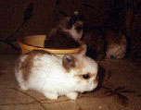
Davranış
d- Ana davranışı:
Yavrulamadan önce ana kendi tüyleri ve farklı maddelerden bir yavru yuvası hazırlar
Vahşi tavşanlar yuvayı tünellerin sonuna yapar
Evcil hayvanlara ayrı bir doğum bölmesi
Bir ay süreyle günde bir kez emzirir
Yavrular motor koordinasyonlarının ve ısı regülasyonlarının sağlanması
için en az iki hafta doğum
kutularında tutulmalıdır.

Slide 4
Davranış
e) Yeme Davranışı
Tavşanlar geceleri beslenmeye eğilimli
Ancak günün 24 saatinde yer ve içer
Yem tüketimi oldukça yavaştır
Yem yere konulmamalıdır
Üç haftalık yaştan sonra yavrular analarının yediği yemden yiyebilir
Tavşan, kaprofajik (pislik yiyen) bir hayvan olduğundan dolayı kendi pisliğini yer
Tavşan pisliği amino asit, B ve K vitamini yönünden zengindir.

Slide 5
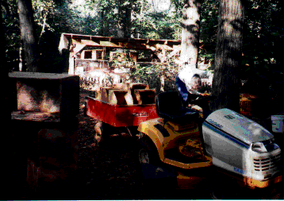
Bakım ve idare
Yabani tavşanlarda döl verimi ilkbahar ve yaz
Evcil tavşanlar uygun çevre şartları sağlanırsa her zaman yavru verebilir
Gebelik süresi 31-32 gün
Emzirme süresi 6 hafta
Yılda 4-5 doğum
Fazla doğum dişiyi
yıpratır ve damızlıktan
erken çıkmasına
neden olur

